Slide 1
22 kwietnia MIĘDZYNARODOWY DZIEŃ ZIEMI

Slide 2
PTAKI WARSZAWY konkurs przyrodniczy dla oddziałów 7-8

Slide 3
Weź czystą kartkę i długopis, podpisz kartkę Twoim imieniem i nazwiskiem, napisz numery od 1 do 22

Slide 4
UWAGA: nauczyciel pokaże slajdy z ptakami: rozpoznaj ptaki, napisz ich nazwy, POWODZENIA ☺ ☺

Slide 5
1. …………………….

Slide 6
2. …………………..

Slide 7
3. ……………………….

Slide 8
4. ……………………..

Slide 9
5. ……………………………………

Slide 10
6. ………………………….

Slide 11
7. ……………………….

Slide 12
8. ………………………………..

Slide 13
9. …………………….

Slide 14
10. ……………………

Slide 15
11. ……………………………

Slide 16
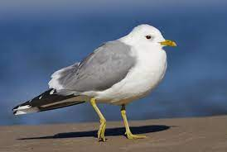
12. ………………………….

Slide 17
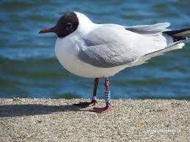
13. ………………………….

Slide 18
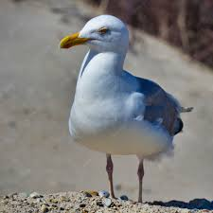
14. ………………………………

Slide 19
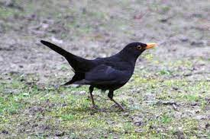
15. ……………………………..

Slide 20
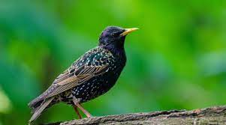
16. ………………………….

Slide 21
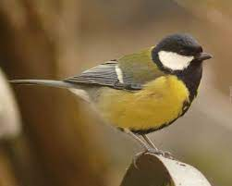
17. ……………………………………

Slide 22
18. ……………………………..

Slide 23
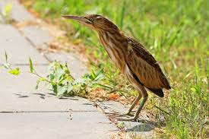
19. ………………………

Slide 24
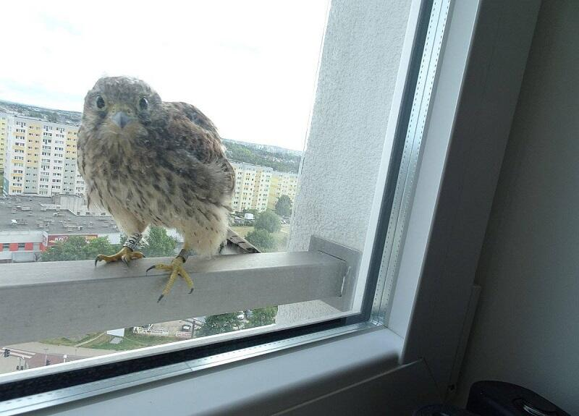
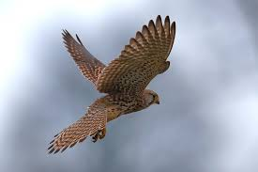
20. ………………………

Slide 25
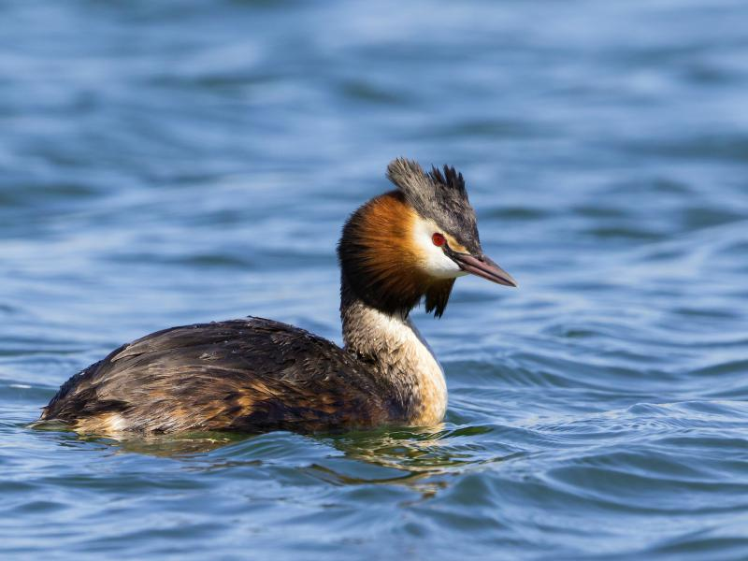
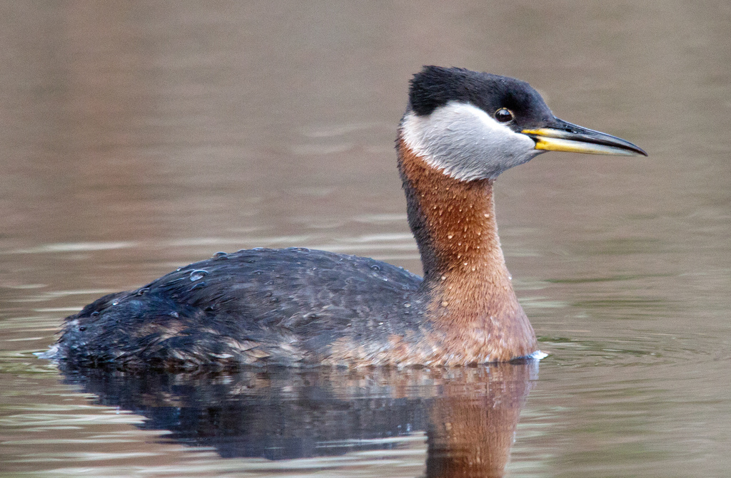
21. ……………………….

Slide 26
22. Podaj nazwę ptaków, dla których są zainstalowane (od strony ul. Łukowskiej) budki lęgowe na budynku Naszej Szkoły? ……………………………………………..

Slide 27
BRAWO DLA CAŁEGO ZEPSOŁU!
JESTEŚCIE WSPANIAŁYMI MIŁOŚNIKAMI PRZYRODY
DZIĘKUJĘ ZA UDZIAŁ W KONKURSIE ☺☺

